Slide 1
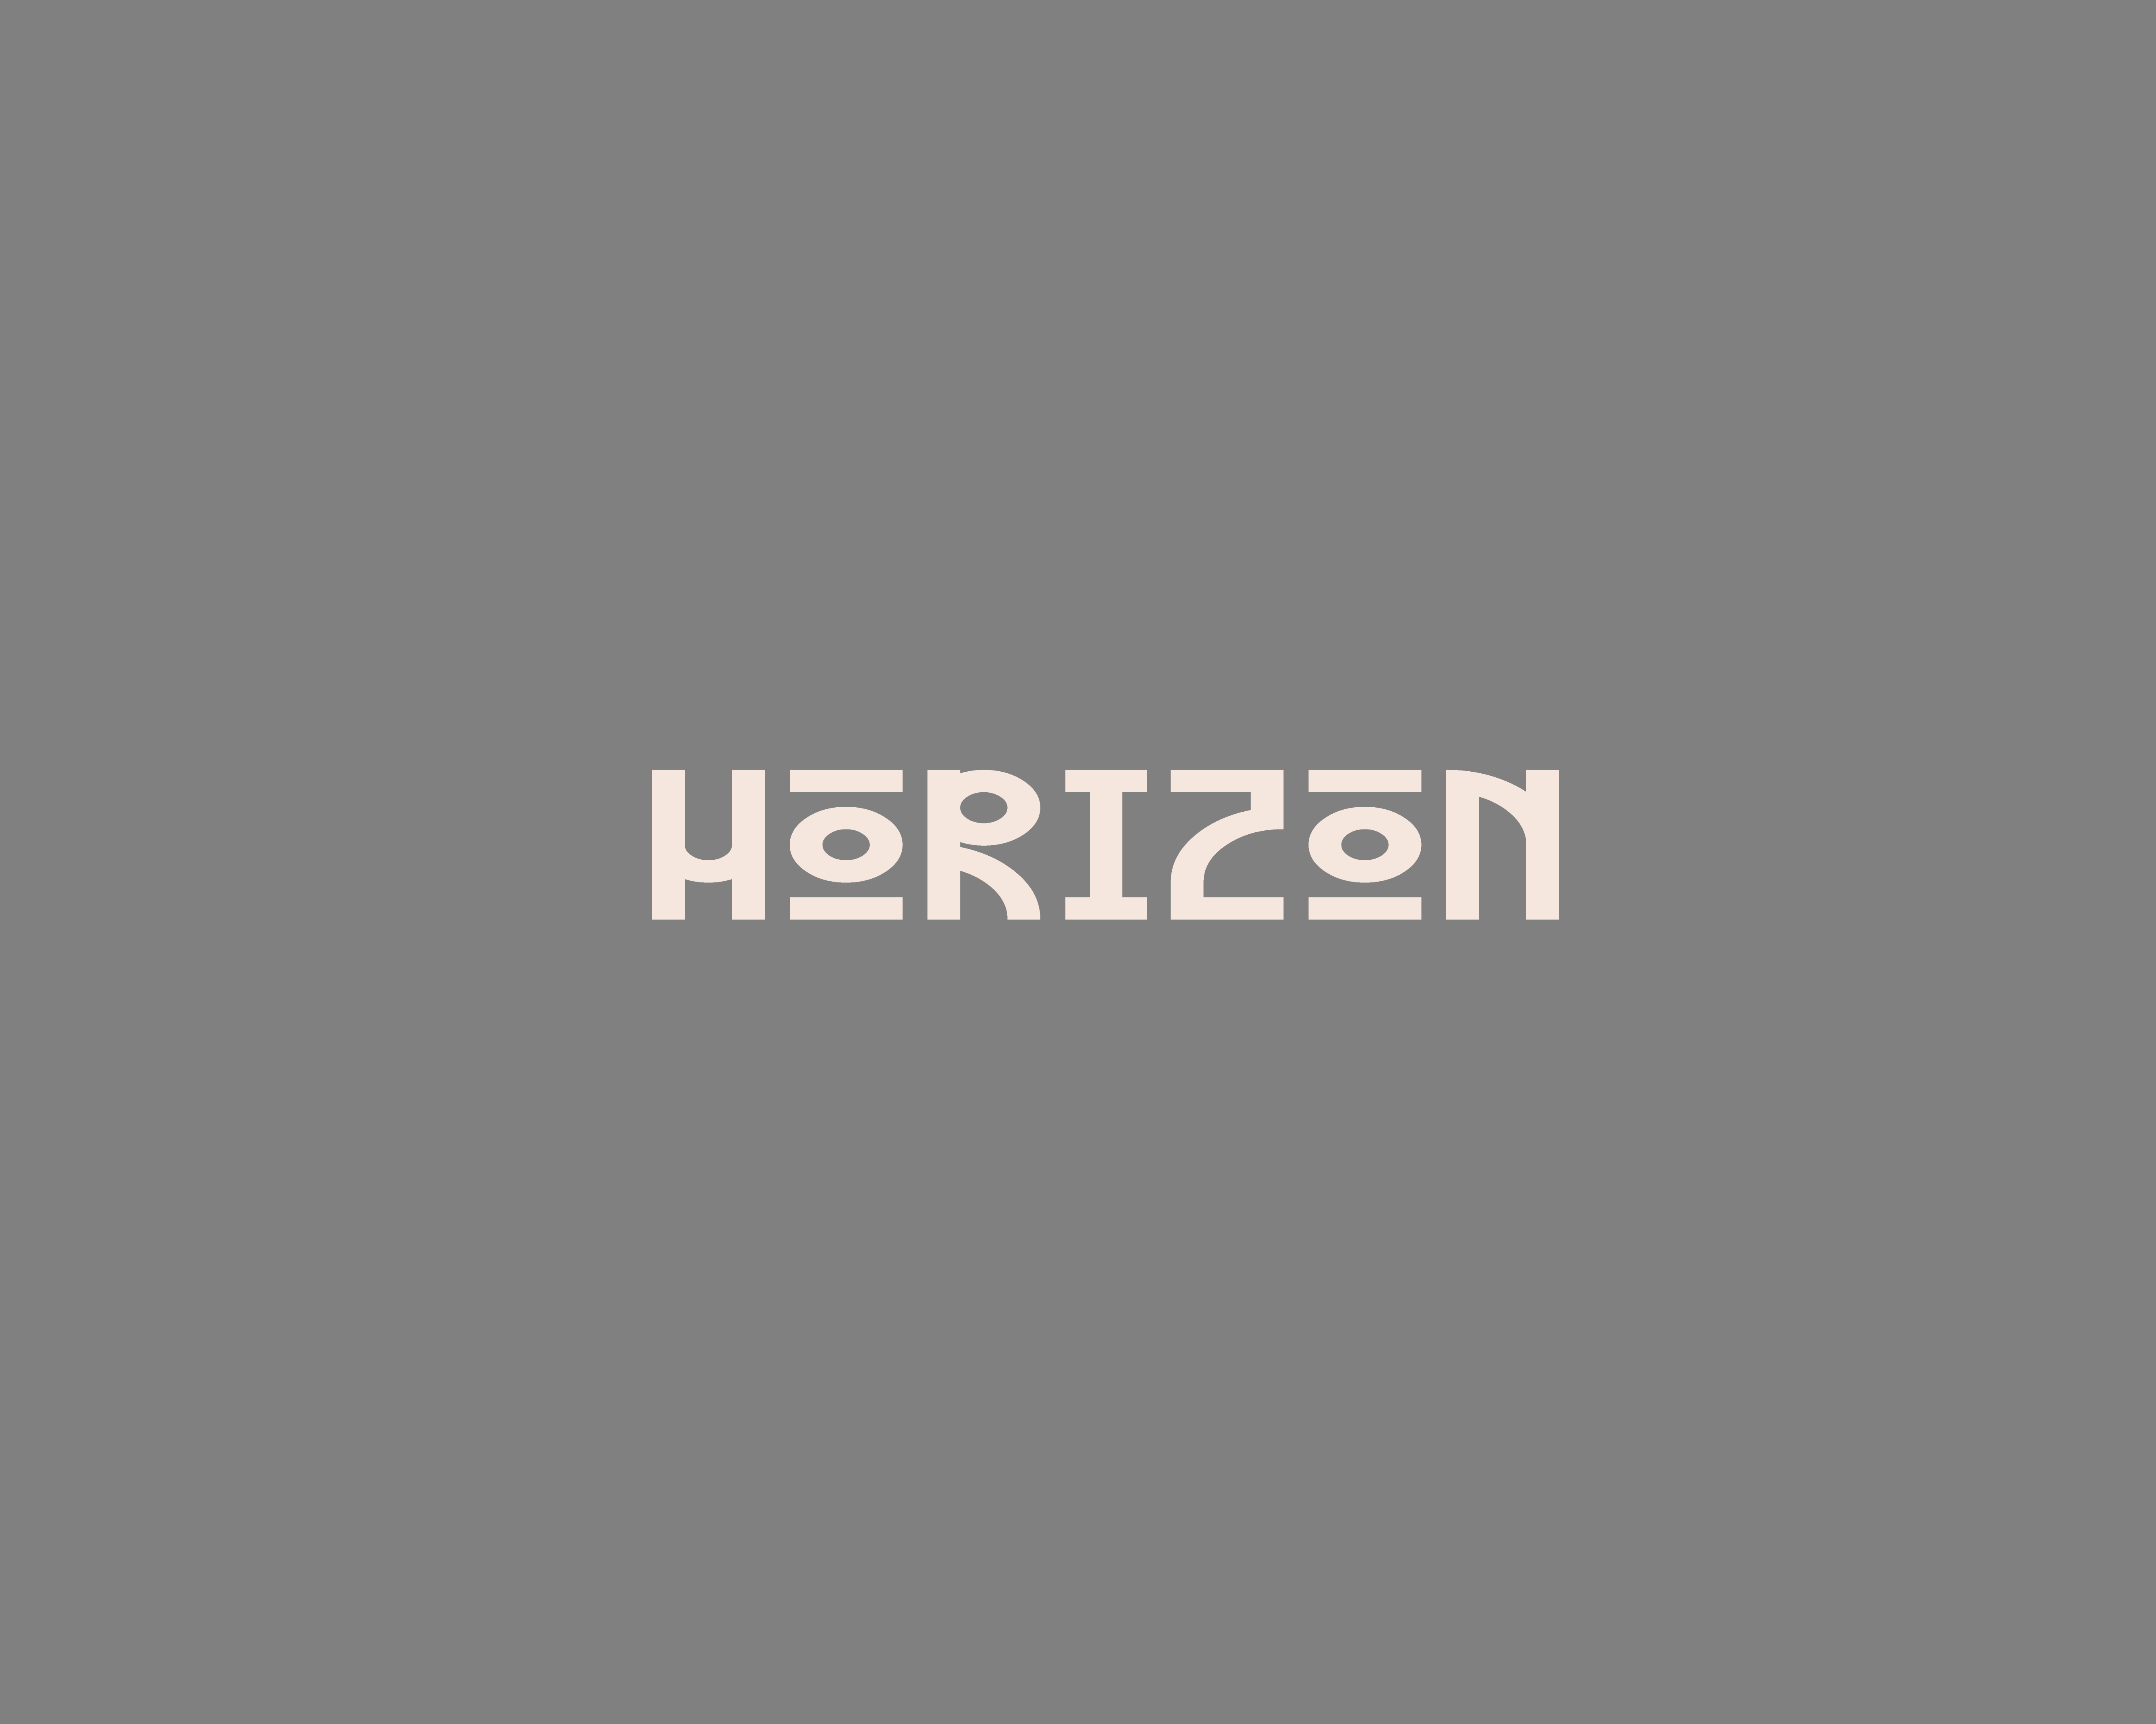
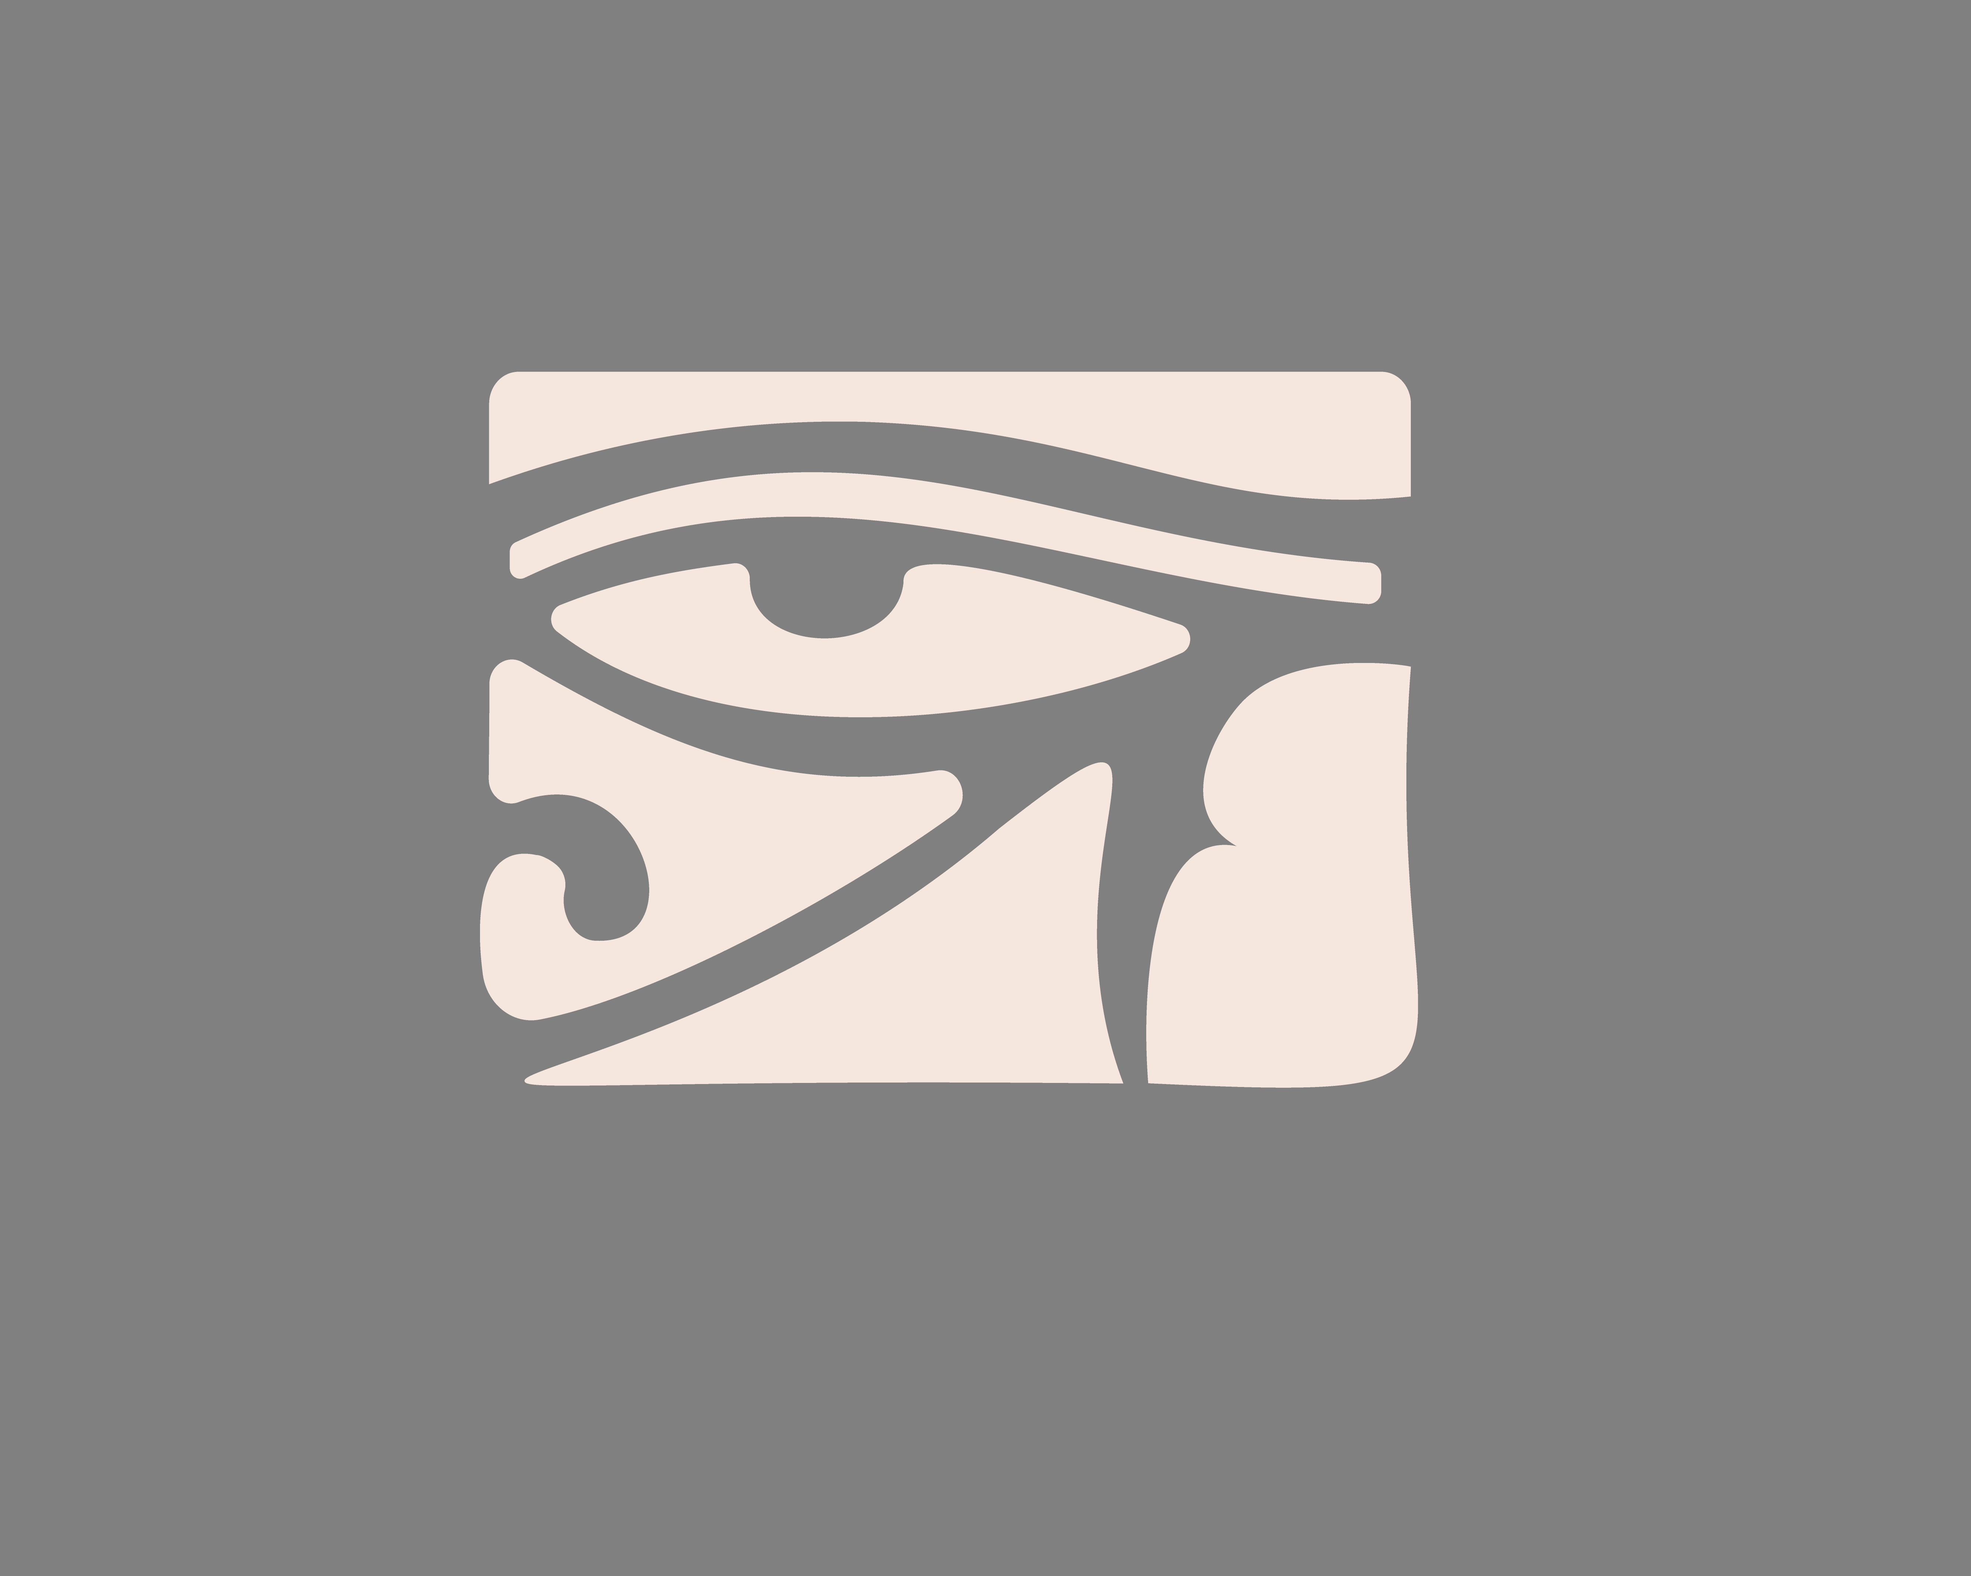



Brand identity
www.horizon.com
01000000000
HORIZON@GMAIL.COM

Slide 2

BRAND IDENTITY
تم اختيار هذه الهوية لتجسيد روح الحضارة المصرية القديمة بشكل بصري جذّاب ولافت، يعكس التخصص الأساسي للشركة في السياحة التاريخية والثقافية. استخدام الرموز الفرعونية مثل “عين حورس” والخطوط الهيروغليفية يُعطي انطباعًا قويًا بالتراث والهوية المصرية، مما يجعل العلامة التجارية مميزة ويسهل تمييزها وسط المنافسين. كما أن الألوان الداكنة مع التفاصيل الذهبية تضيف لمسة من الفخامة والهيبة، مما يعزز من مكانة الشركة كجهة موثوقة وفاخرة
ما القيم والمشاعر التي تعبر عنها الهوية؟
• الانتماء والتاريخ: الهوية تعكس ارتباطًا عميقًا بجذور مصر القديمة، وتُشعل في الزائر شعورًا بالفضول والانبهار بالحضارات.
• الثقة والاحترافية: الألوان الداكنة والتصميم المتقن يوحيان بالأمان والرقي.
• الفخر والتميز: استخدام رموز فرعونية شهيرة يعطي شعورًا بالتميز والاعتزاز بالهوية الثقافية.
• الإثارة والاستكشاف: الرموز والأسلوب البصري يفتحان بابًا لتجربة فريدة مليئة بالاكتشاف والمغامرة.
www.horizon.com
01000000000
HORIZON@GMAIL.COM

Slide 3
HORIZON OF EGYPT
هي شركة سياحية مصرية ناشئة تهدف إلى تقديم تجارب سفر استثنائية تُمكّن الزوار من استكشاف عراقة الحضارة المصرية وجمال معالمها الأثرية. نسعى إلى إعادة تعريف السياحة الثقافية من خلال مزج التاريخ العميق مع خدمات عصرية، مما يتيح للمسافرين تجربة فريدة لا تُنسى
الجمهور المستهدف :
السياح الأجانب المهتمين بالتاريخ والثقافة المصرية. ​
المؤسسات التعليمية والباحثين في مجال الآثار. ​
المجموعات السياحية الراغبة في تجارب مخصصة. ​
www.horizon.com
01000000000
HORIZON@GMAIL.COM

Slide 4
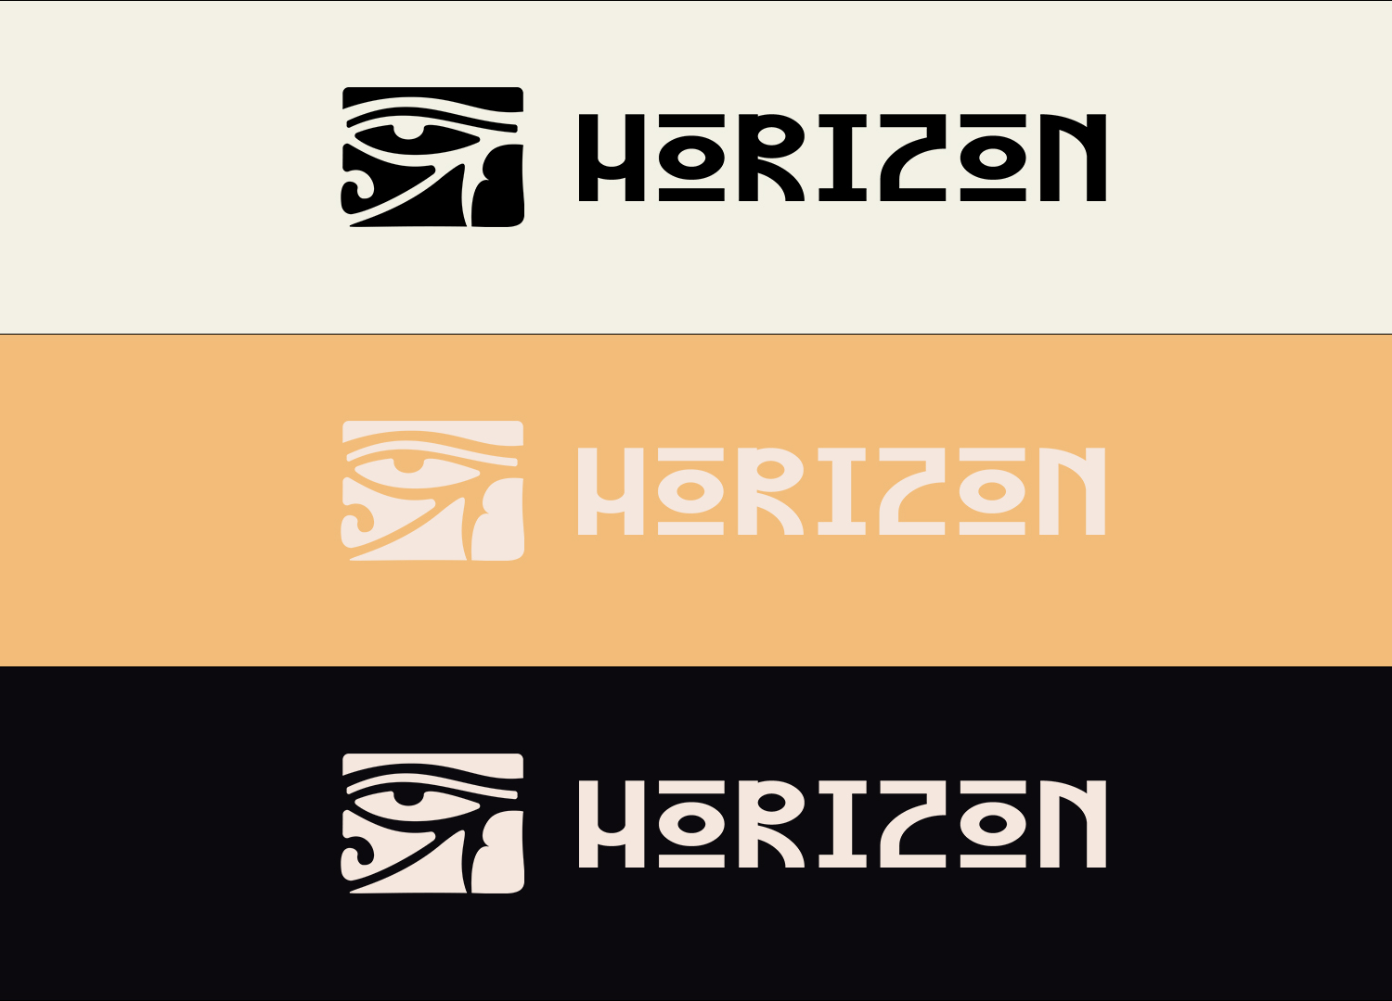
LOGO
الشعار: عين حورس، رمز الحماية والبصيرة في الحضارة المصرية القديمة، مُدمجة مع اسم الشركة "Horizon of Egypt" بخط أنيق يُجسد الأفق الممتد لمصر.​
الجزء الرسومي في اللوجو يحتوي على رمز “عين حورس” وهو رمز فرعوني قديم مرتبط بالحماية، الصحة، والقوة الروحية. استخدامه في لوجو شركة سياحة يربط بين التراث المصري الغني والجذب السياحي، وبيوحي بالأصالة والحماية للمسافرين.
www.horizon.com
01000000000
HORIZON@GMAIL.COM

Slide 5
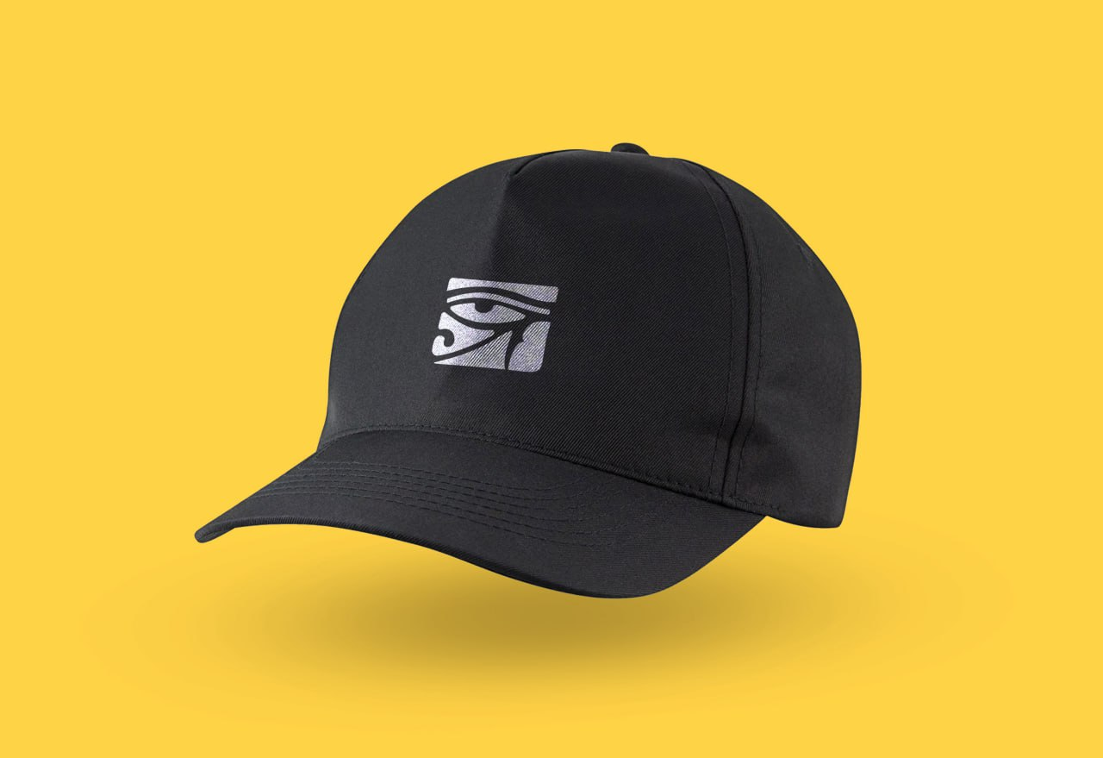
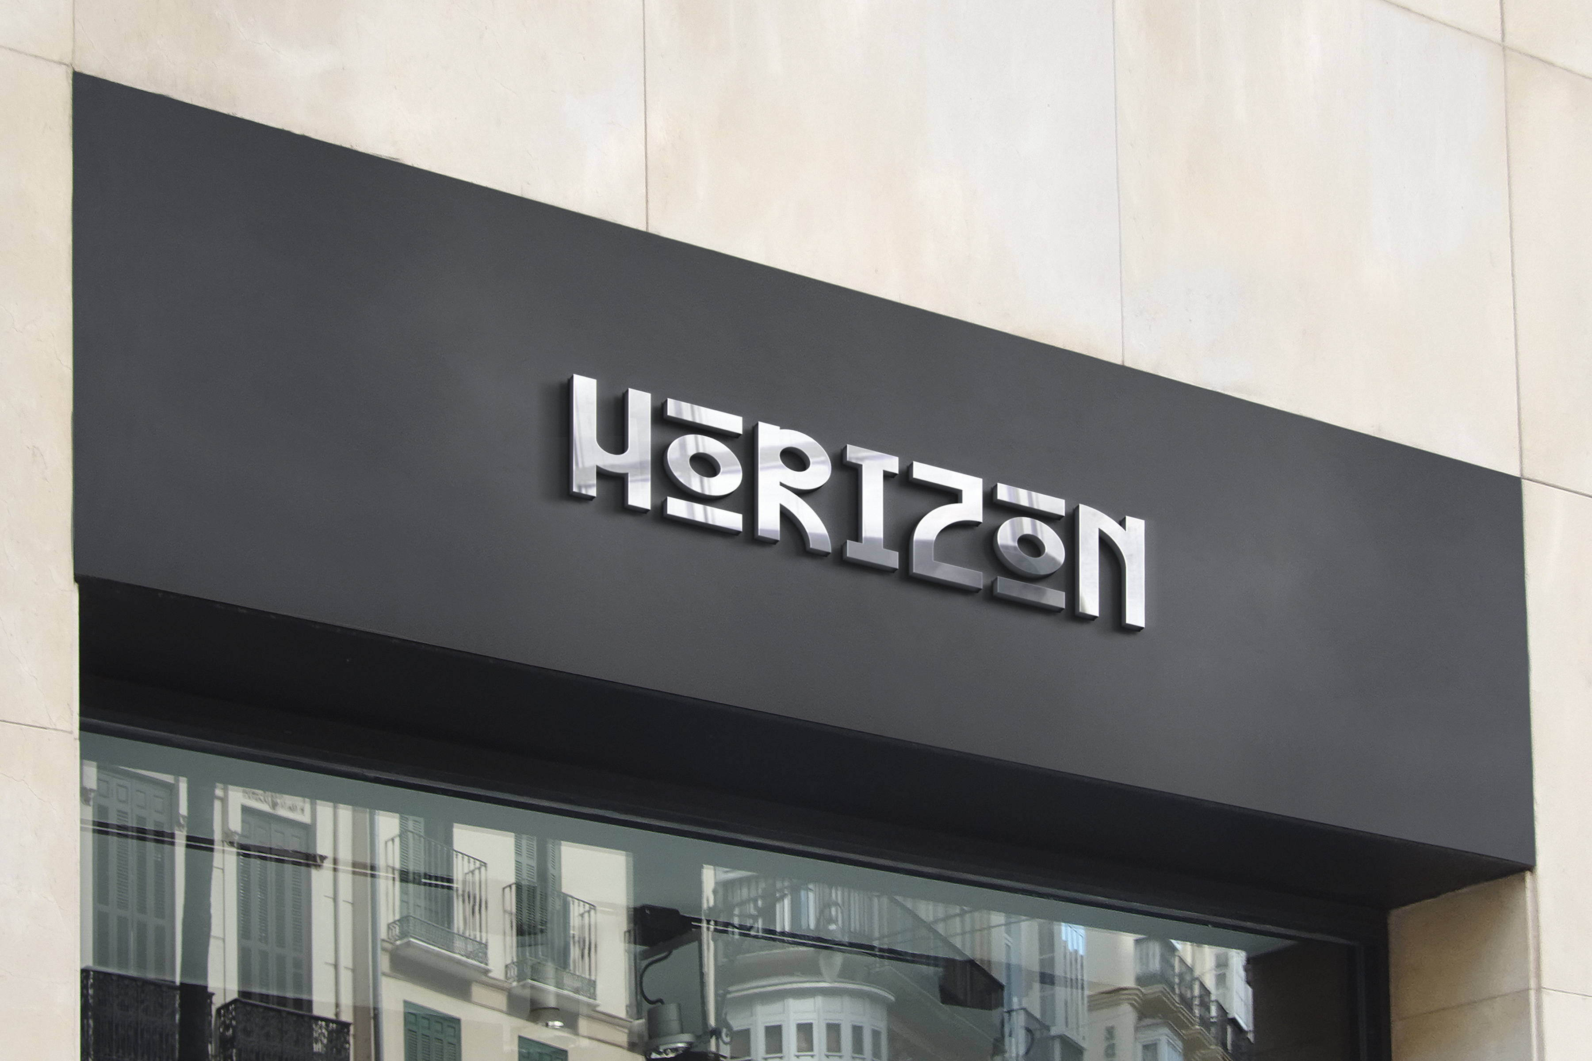
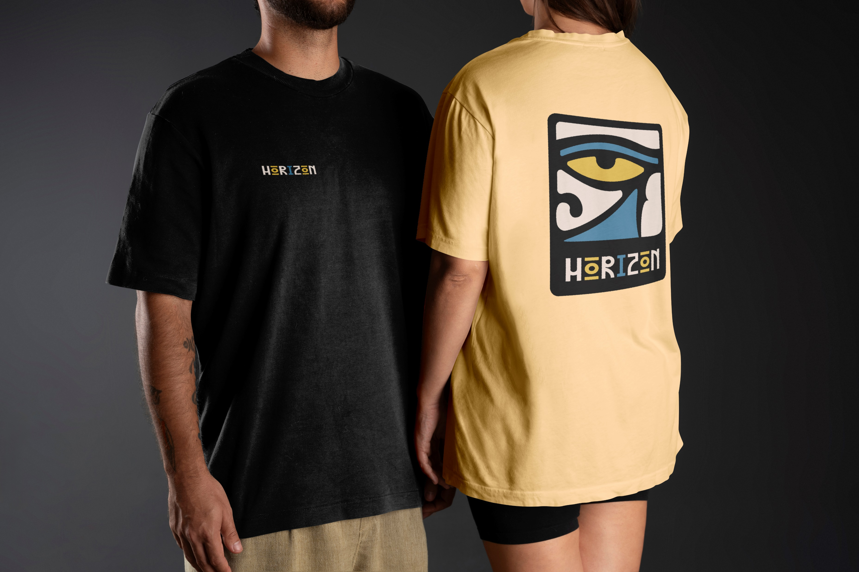
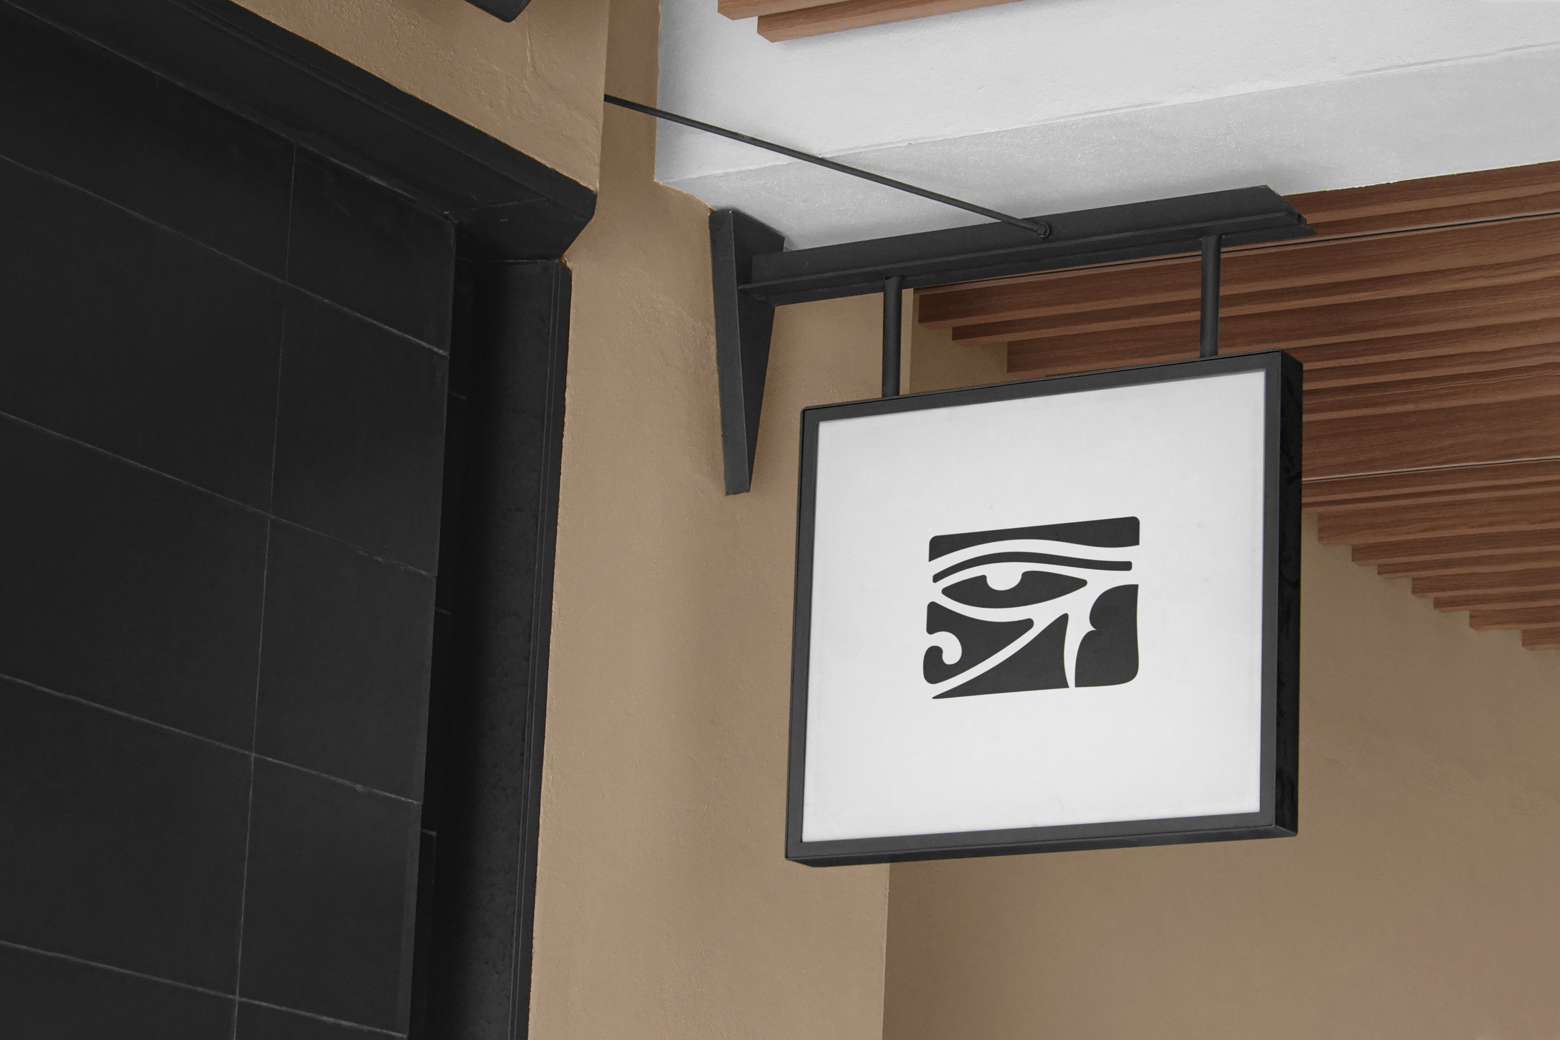
LOGO MOCKUPS
www.horizon.com
01000000000
HORIZON@GMAIL.COM

Slide 6
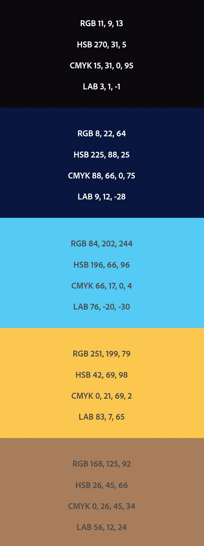
COLORS
• الذهبي :
بيعكس الفخامة, الرفاهية, و الثقة . الذهبي في مجال السياحة غالباً ما يستخدم للإيحاء بجودة الخدمة او الرحلات الفاخرة
• الأسود الداكن / النيلي:
بيدي إحساس بالأناقة والرقي، وبيوفر خلفية مثالية للون الذهبي علشان يبرُز بشكل واضح.
المعنى خلف التصميم:
التصميم ككل يهدف إلي :
ربط الشركة بالتراث الفرعوني لتسويق السياحة الثقافية والتاريخية
• تقديم صورة فاخرة واحترافية من خلال الألوان الراقية والخط الكلاسيكي
• إعطاء إحساس بالأمان والموثوقية من خلال رمز عين حورس.
www.horizon.com
01000000000
HORIZON@GMAIL.COM

Slide 7

TYPOGRAPHY
الخط المستخدم فى الشعار يتميز بالاتى:
1-النمط الهندسى : الحروف تتكون من أشكال هندسية دقيقة (دوائر، خطوط مستقيمة، وزوايا واضحة).
2-عريض : يعطى احساسا بالقوة والثقة
3-خطوط أفقية بارزة: الخطوط الأفقية المضافة في الحروف تعزز من المعنى البصري للكلمة
www.horizon.com
01000000000
HORIZON@GMAIL.COM

Slide 8
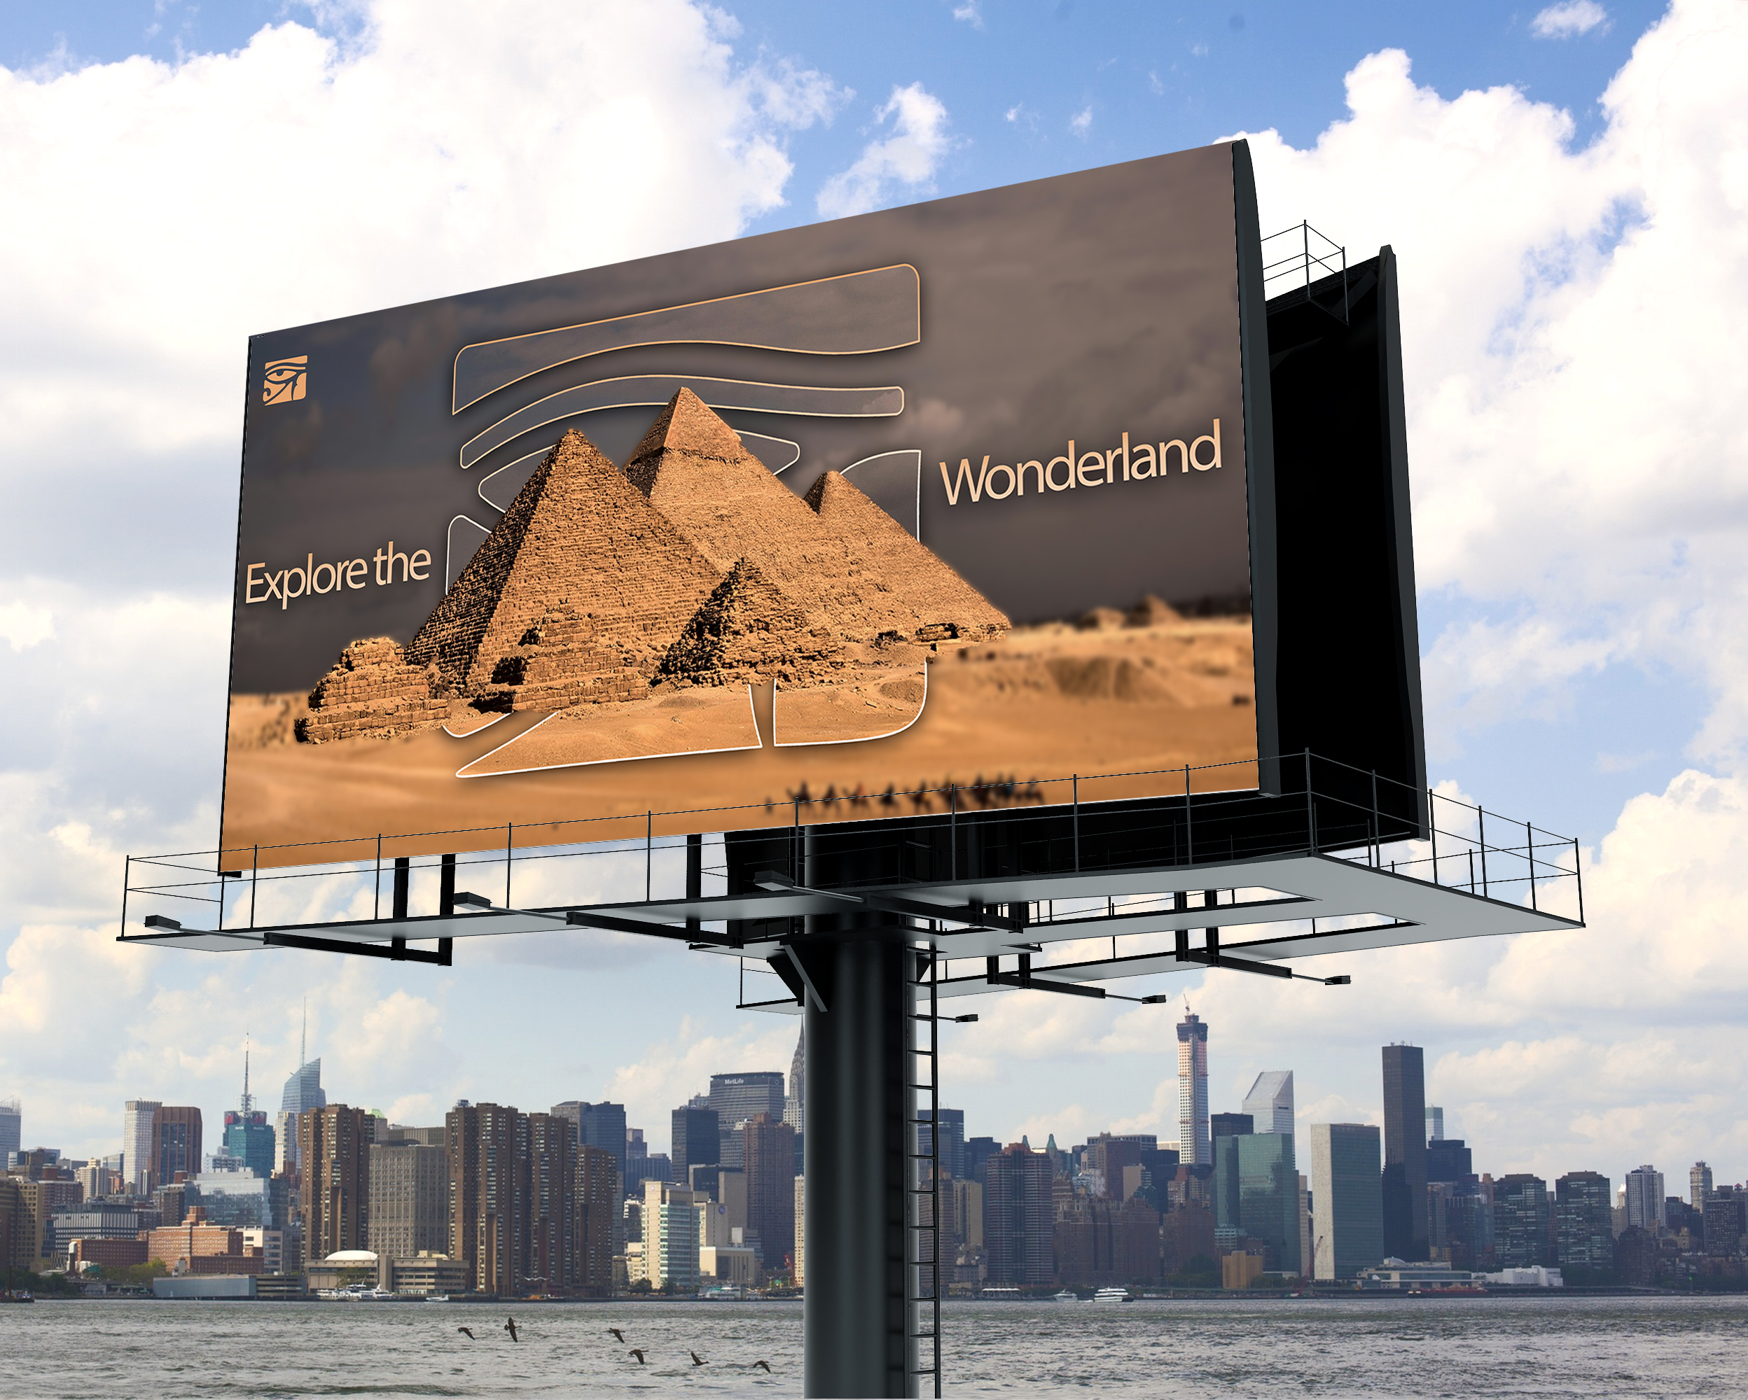
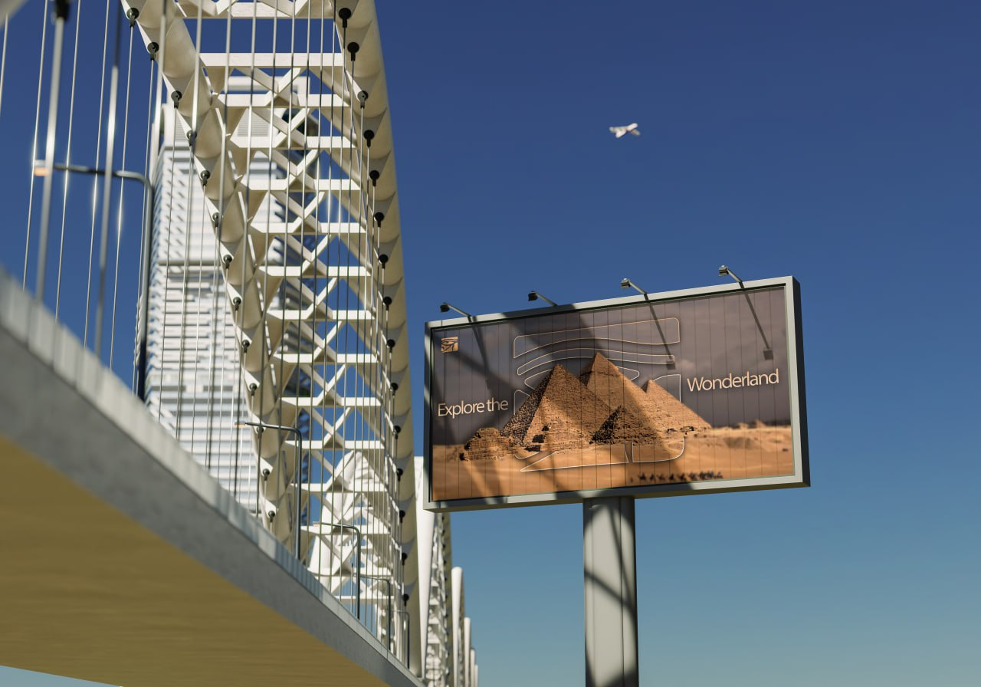
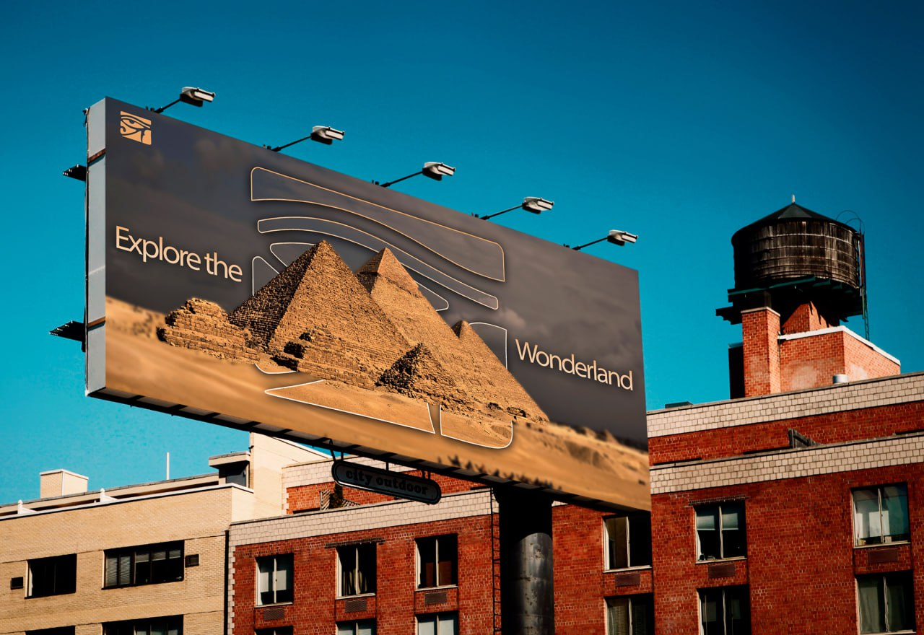
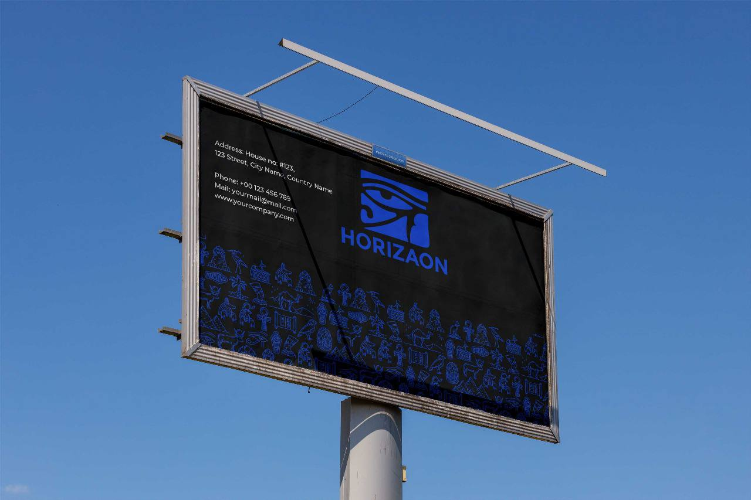
BILLBOARD DESIGN
www.horizon.com
01000000000
HORIZON@GMAIL.COM

Slide 9
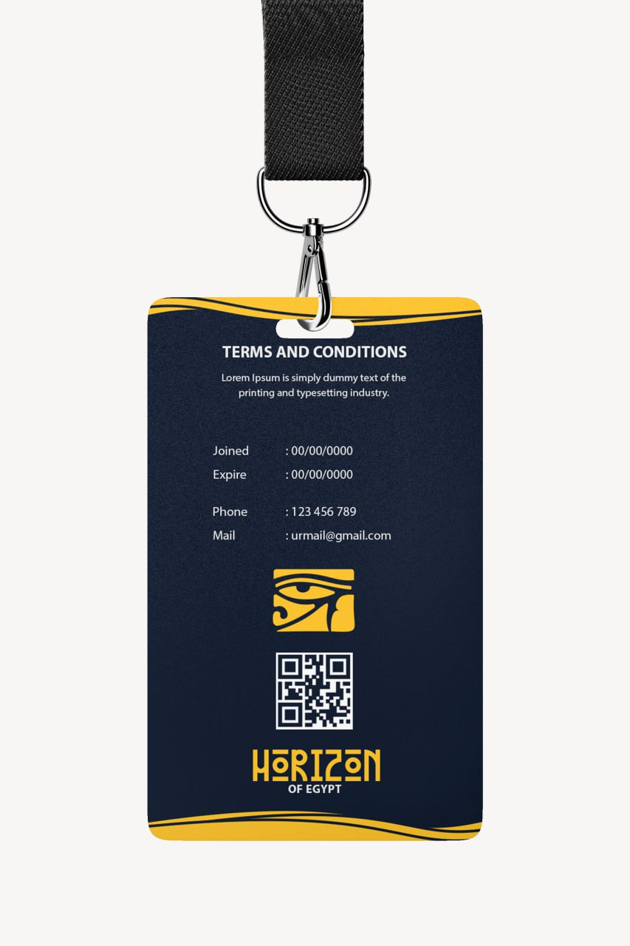
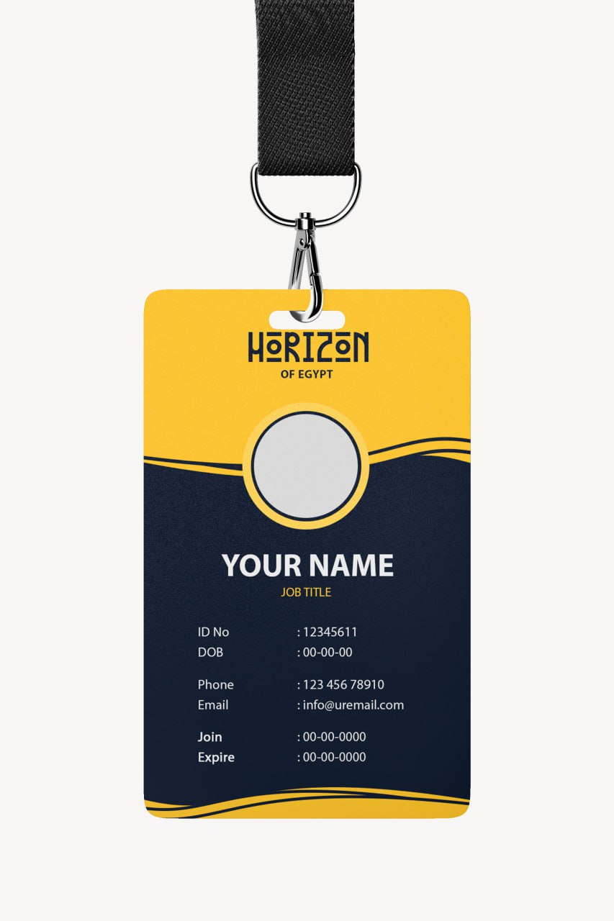
ID DESIGN
www.horizon.com
01000000000
HORIZON@GMAIL.COM

Slide 10
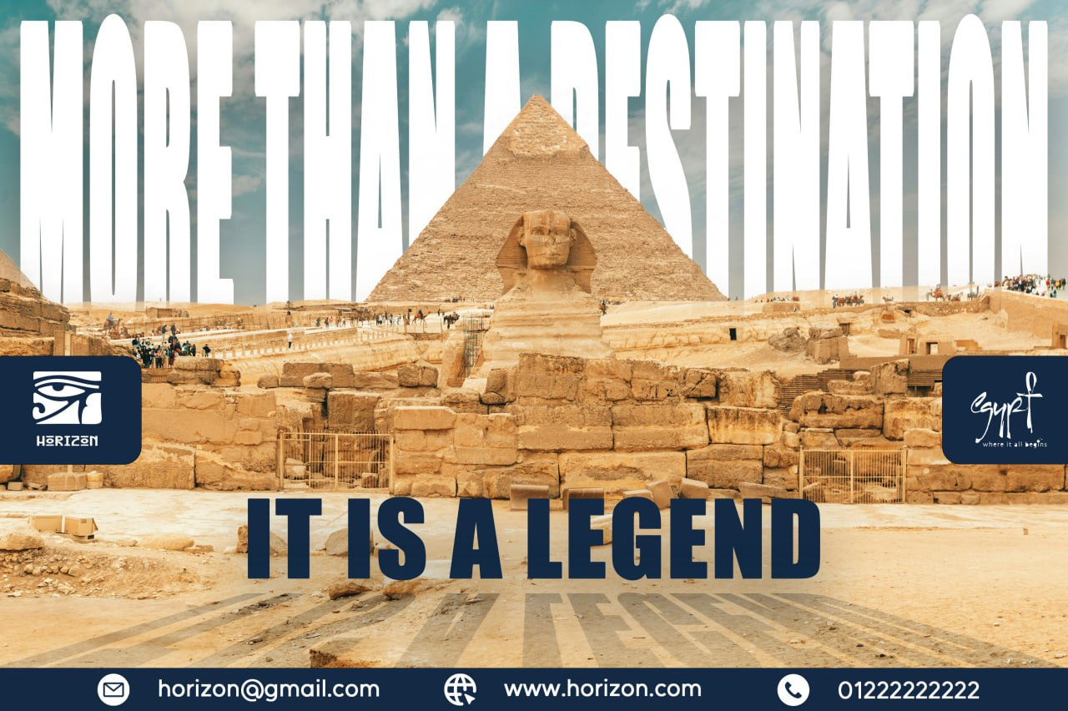
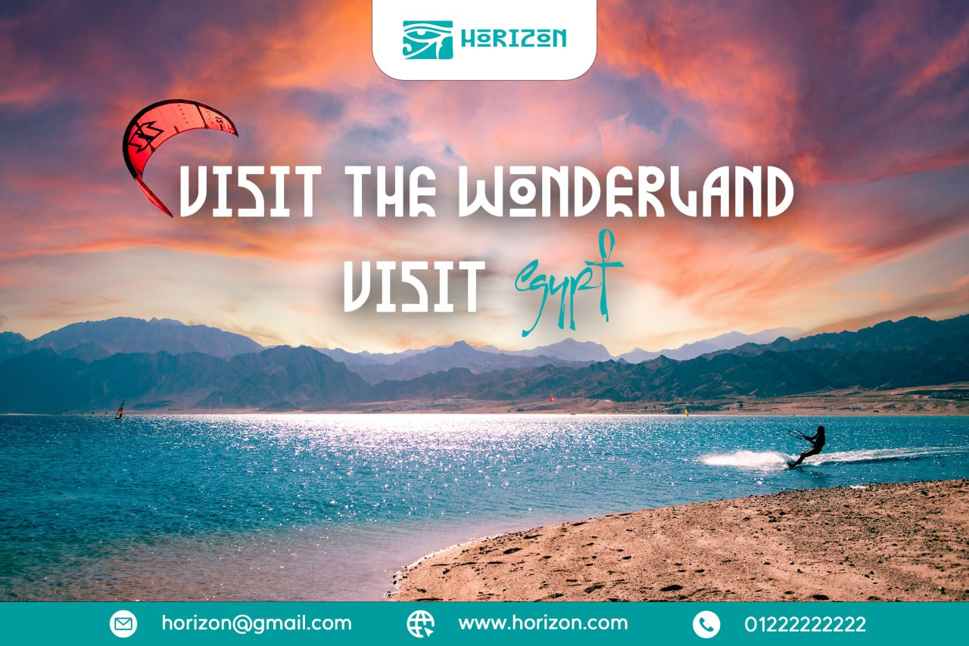
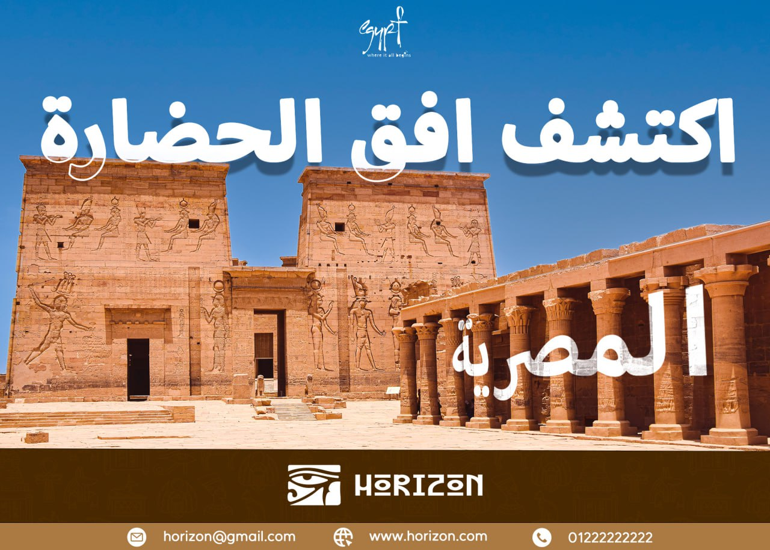
SOCIAL MEDIA DESIGNS
www.horizon.com
01000000000
HORIZON@GMAIL.COM

Slide 11
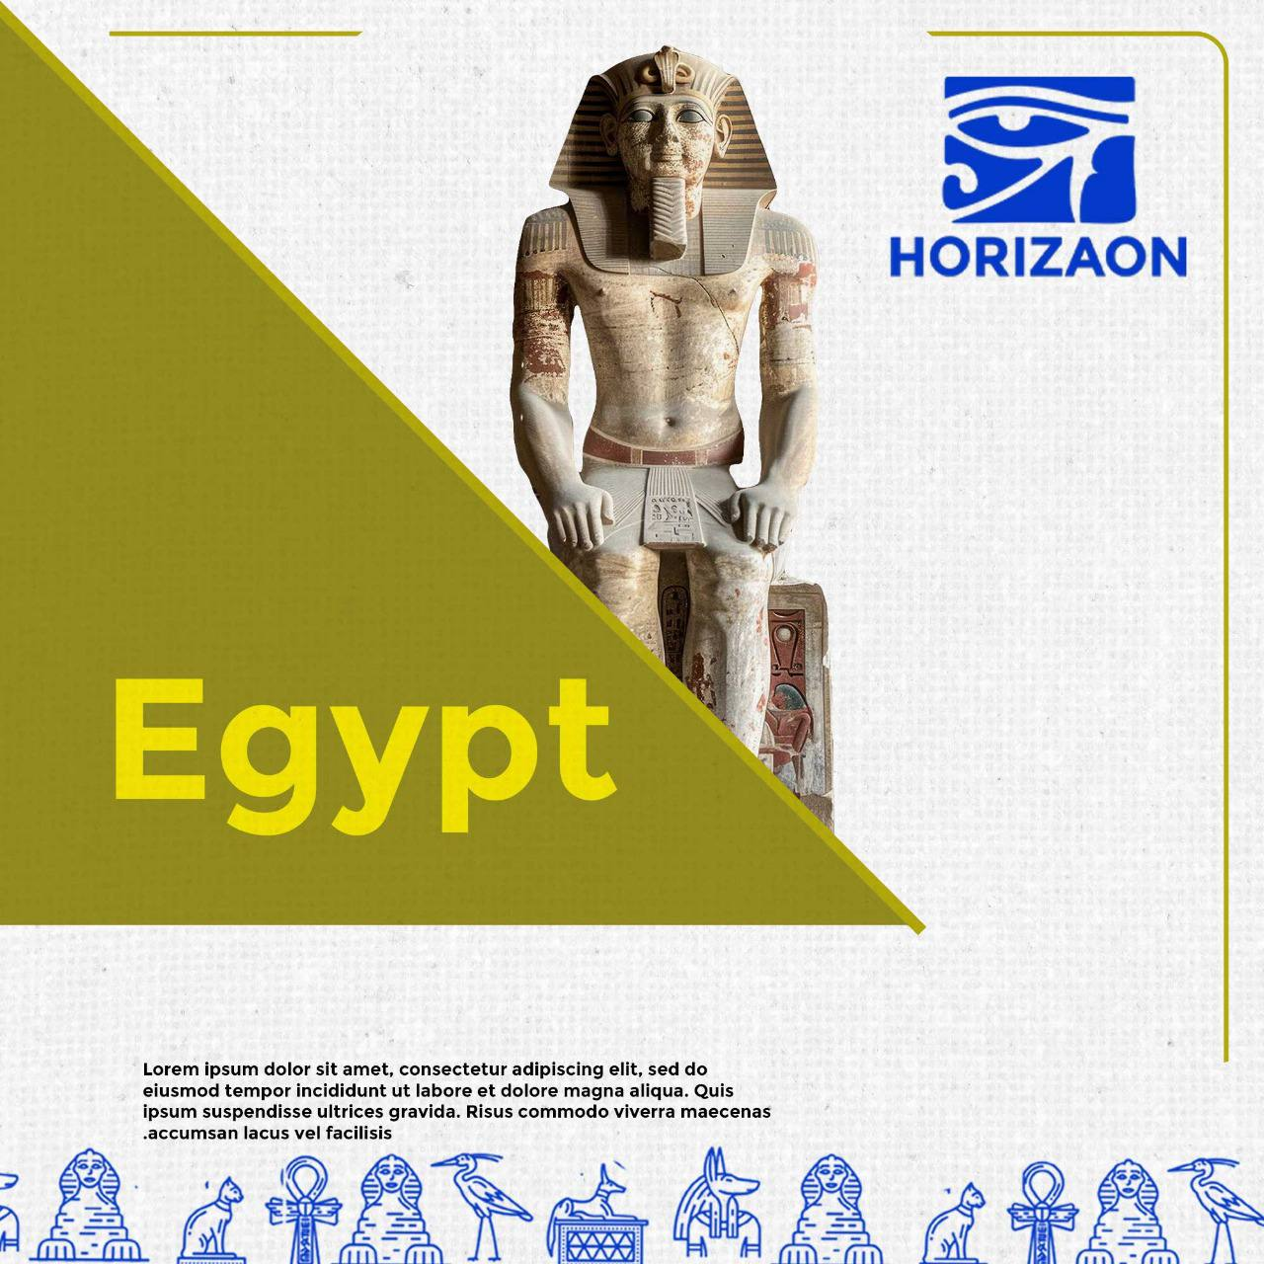

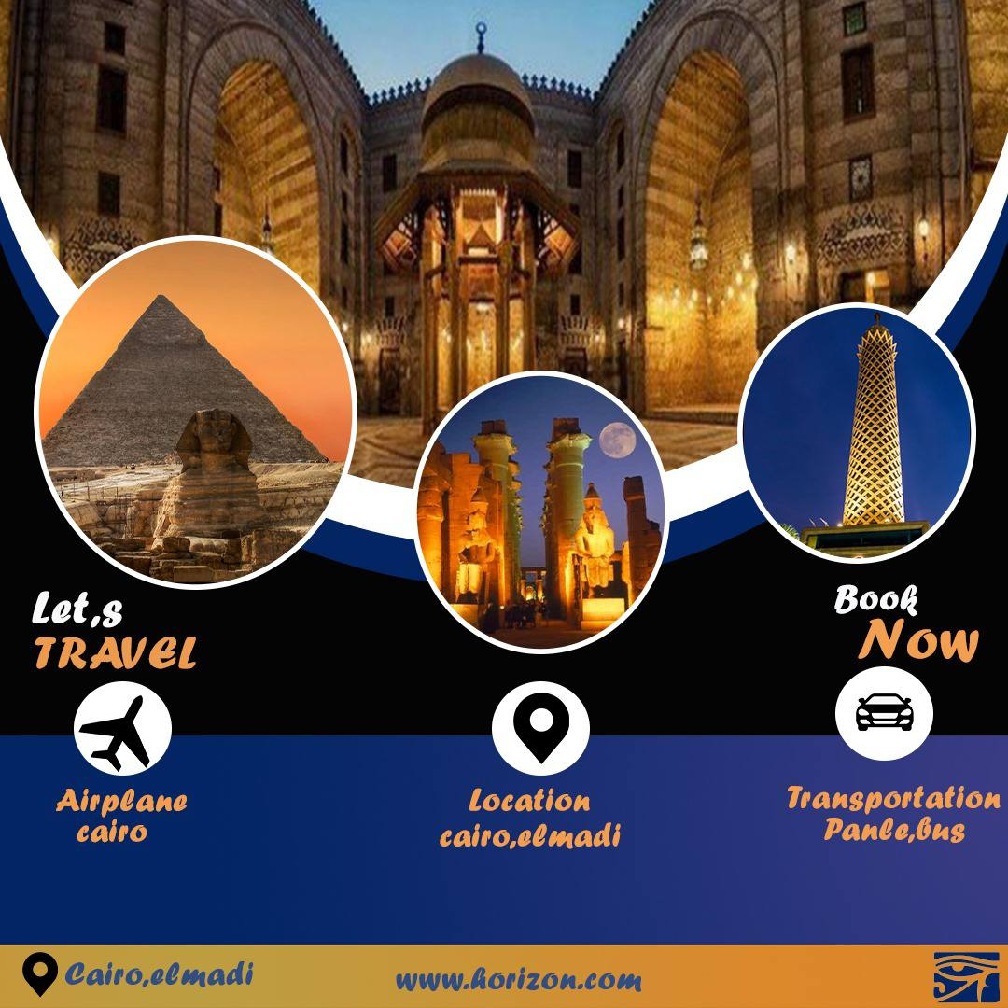

SOCIAL MEDIA DESIGNS
www.horizon.com
01000000000
HORIZON@GMAIL.COM

Slide 12
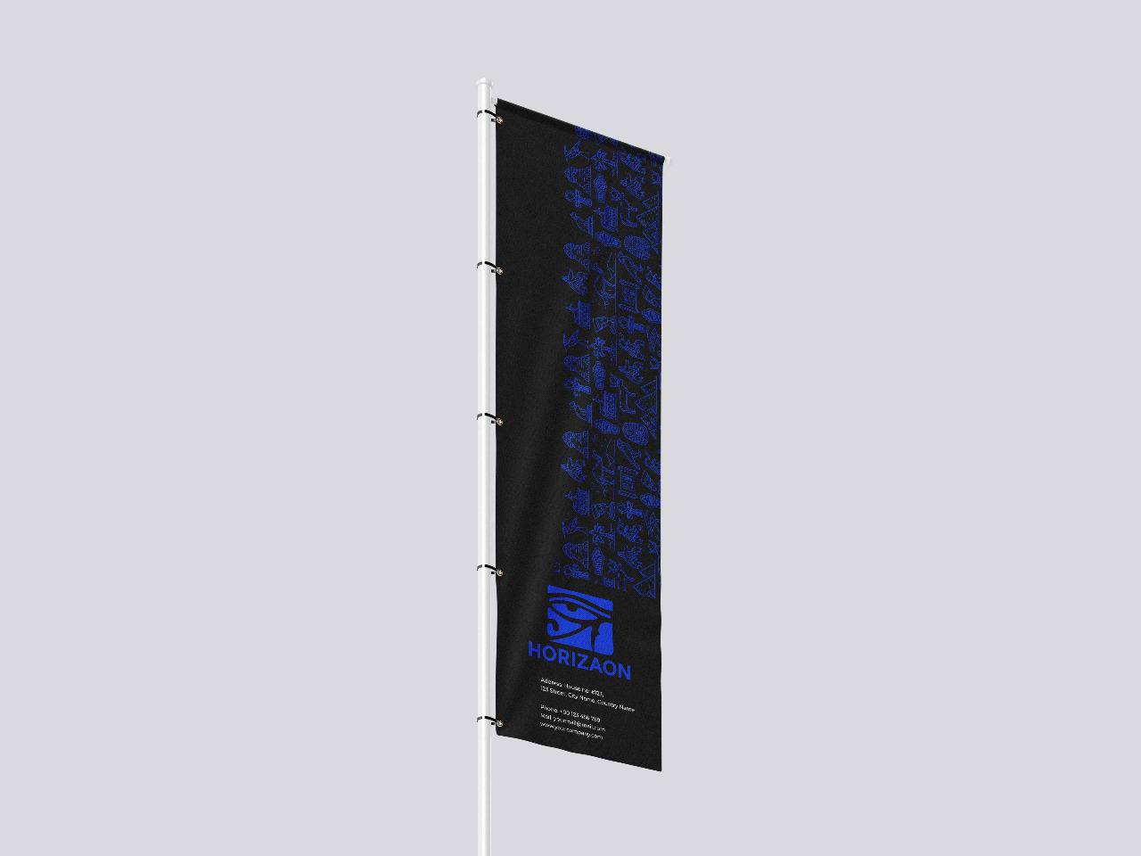
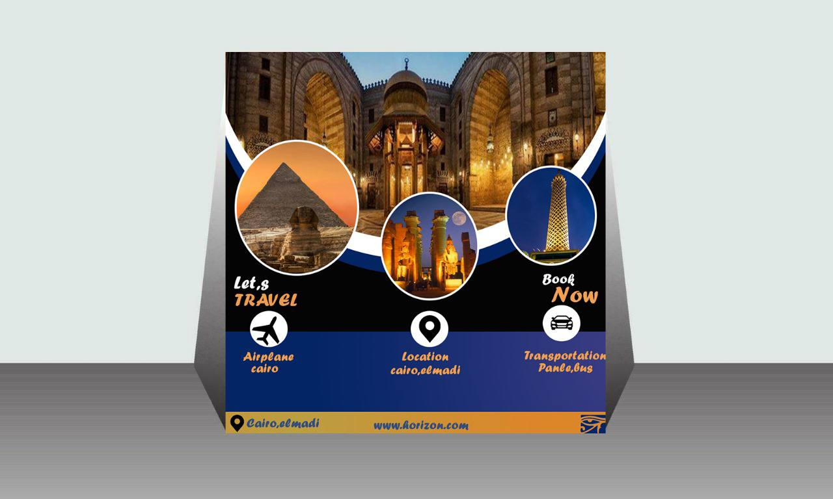
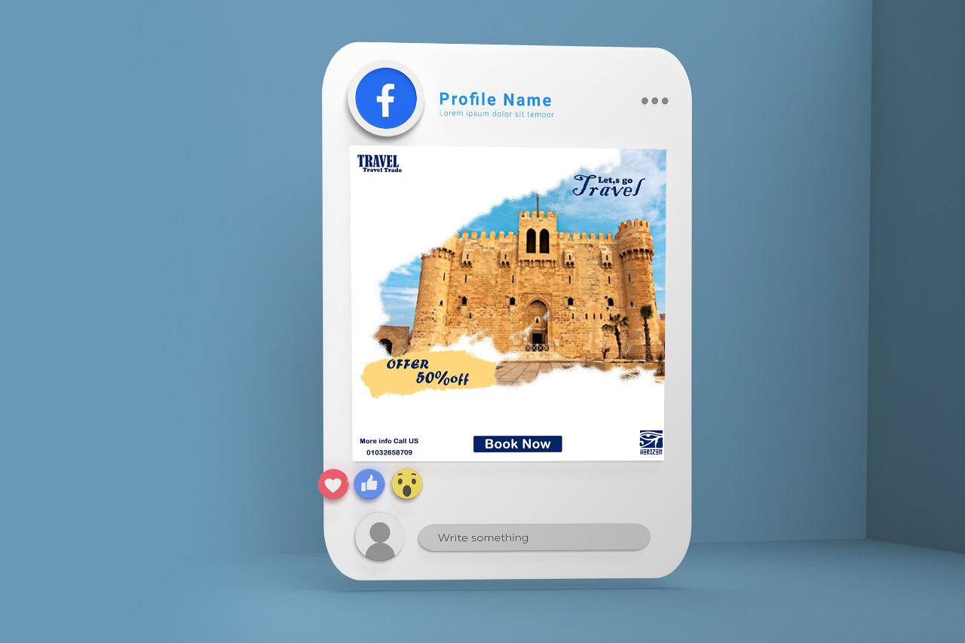
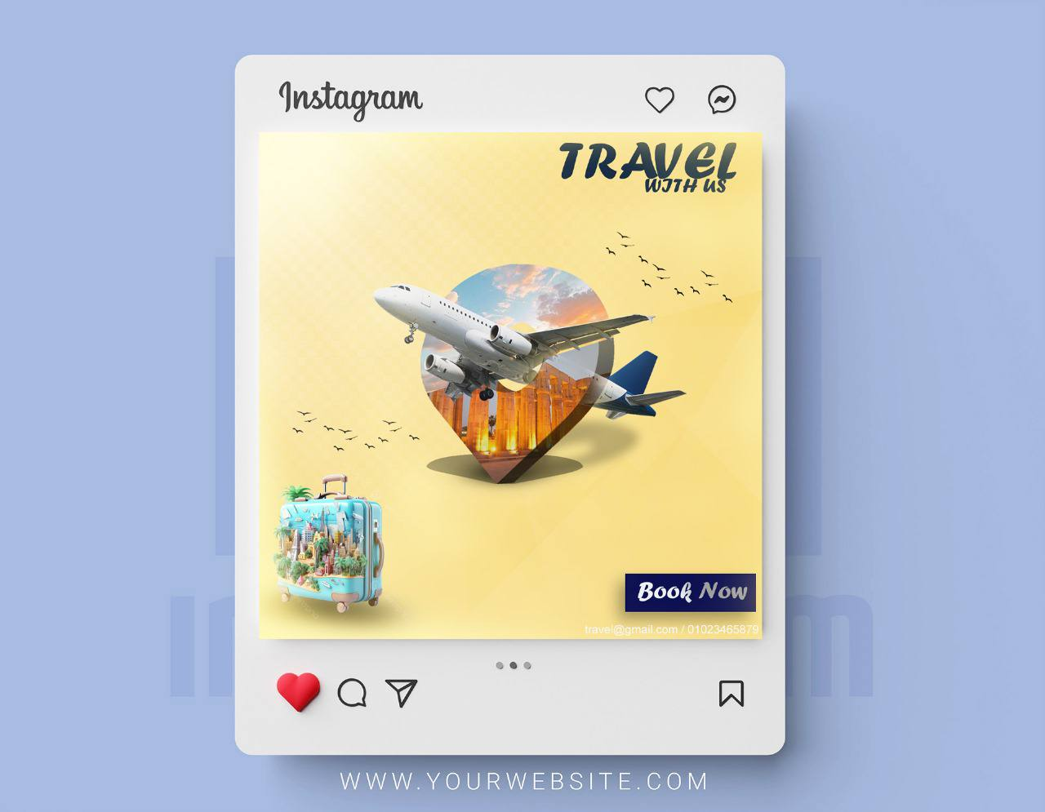
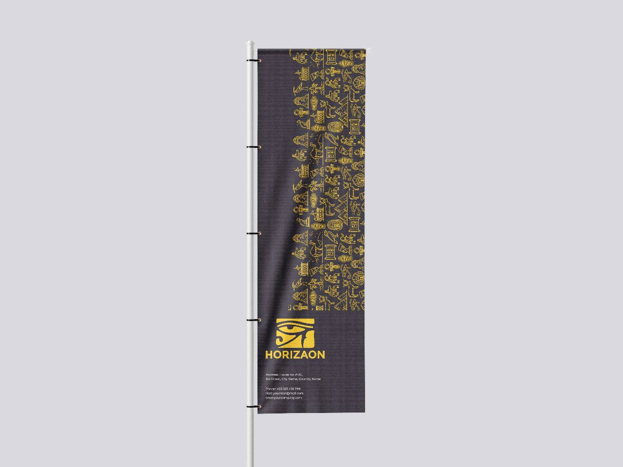
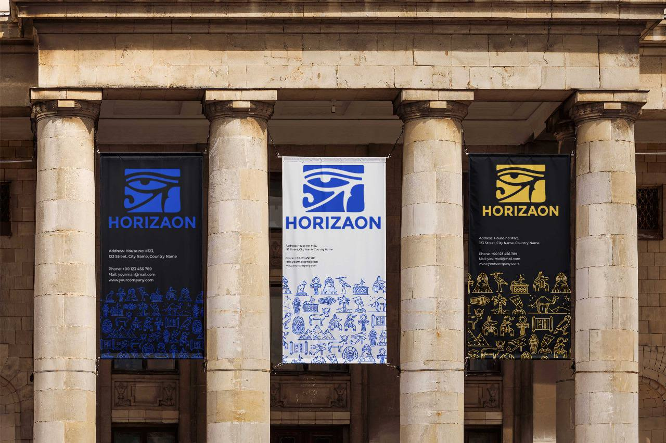
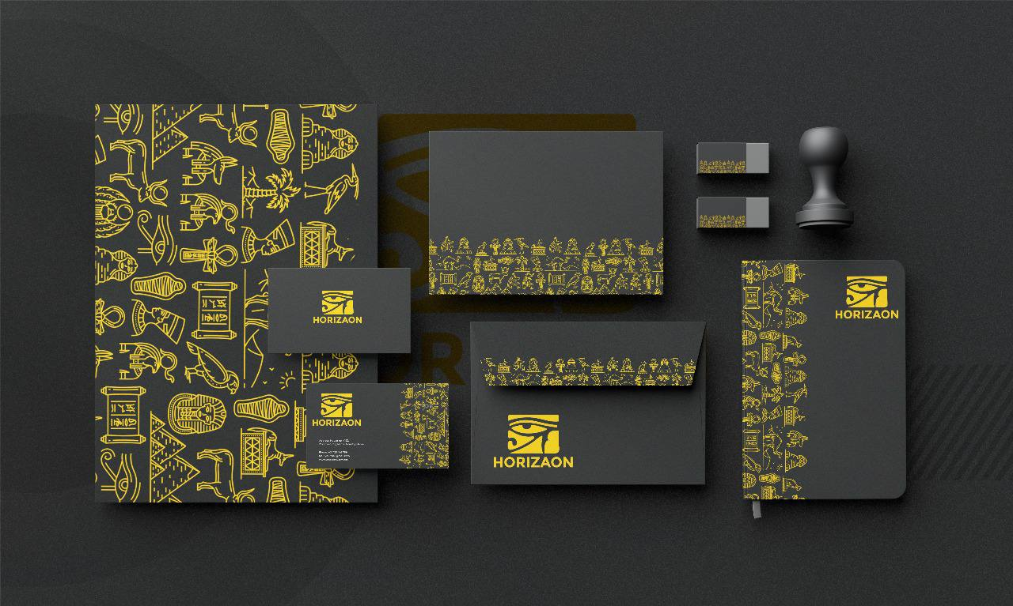
MOCKUP DESIGN
www.horizon.com
01000000000
HORIZON@GMAIL.COM

Slide 13
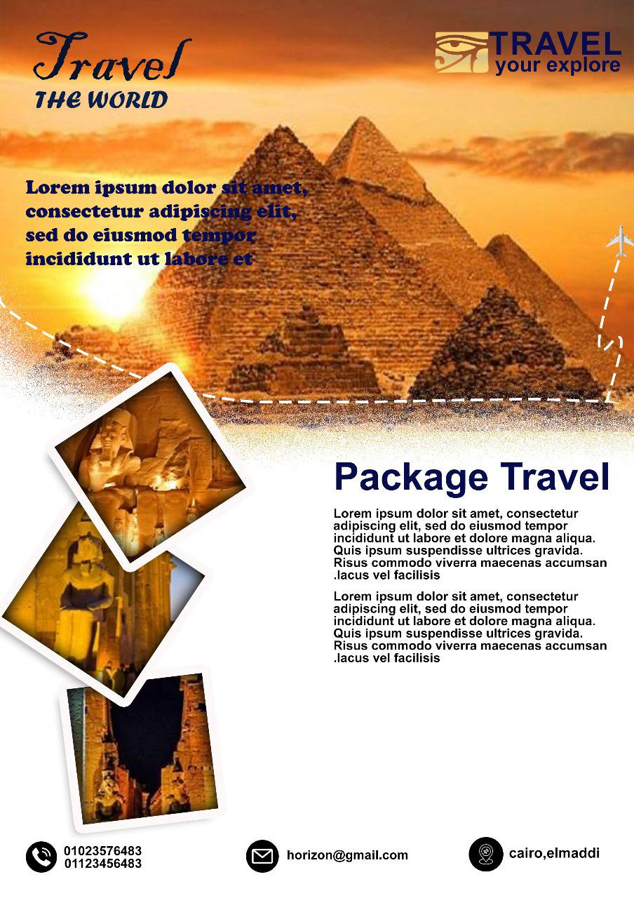
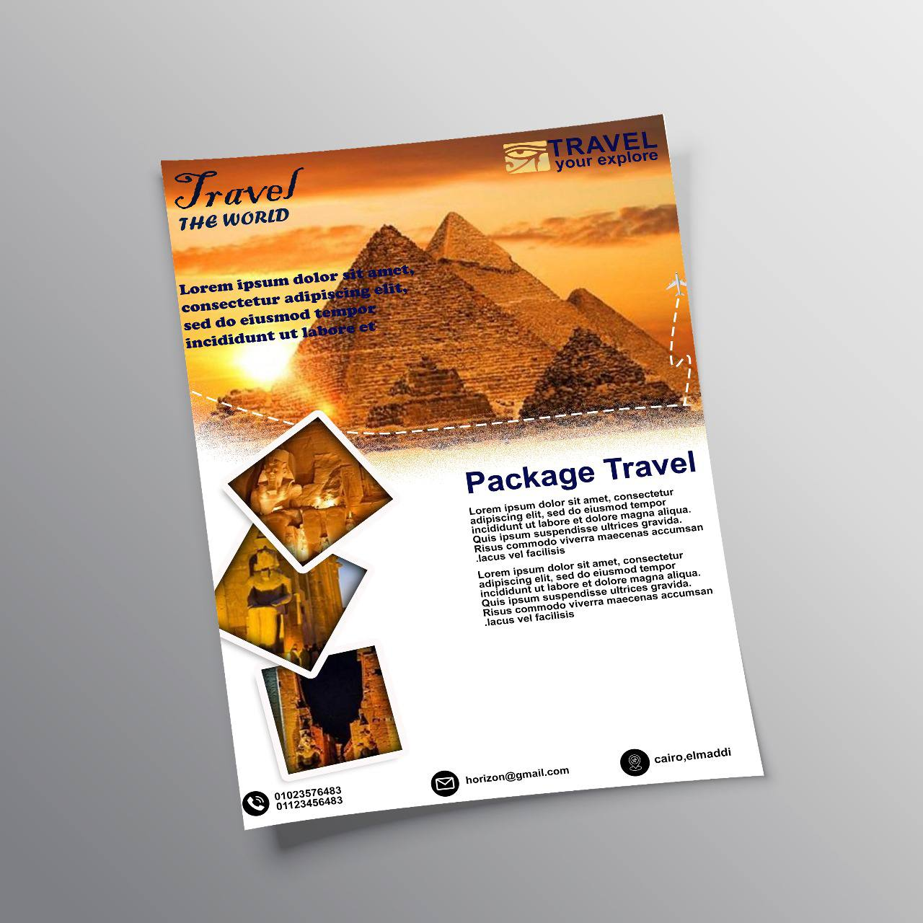
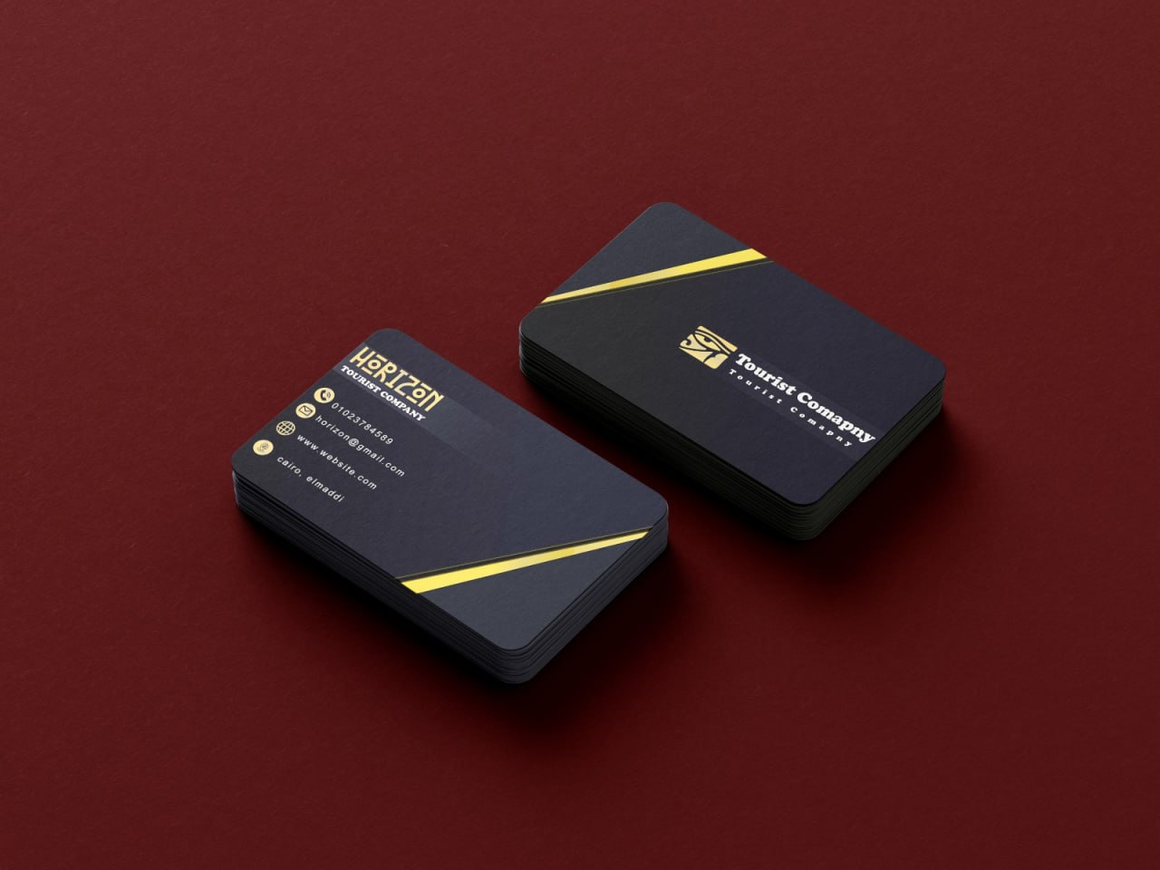
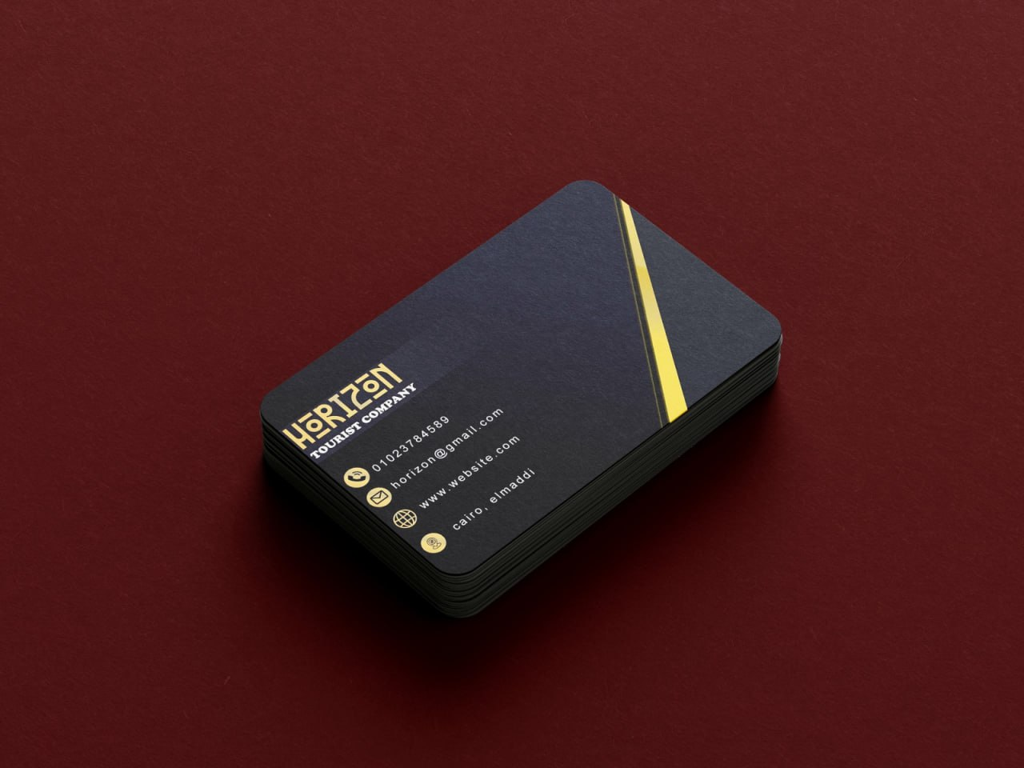
FLYER DESIGN
BUSINESS CARD
DESIGN
www.horizon.com
01000000000
HORIZON@GMAIL.COM

Slide 14
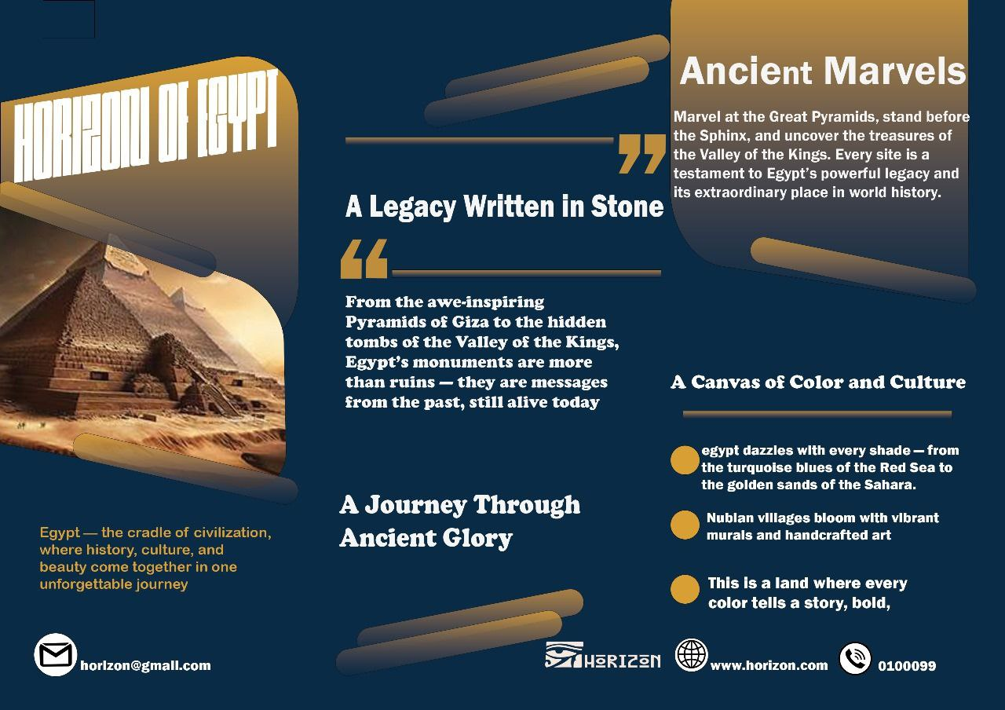
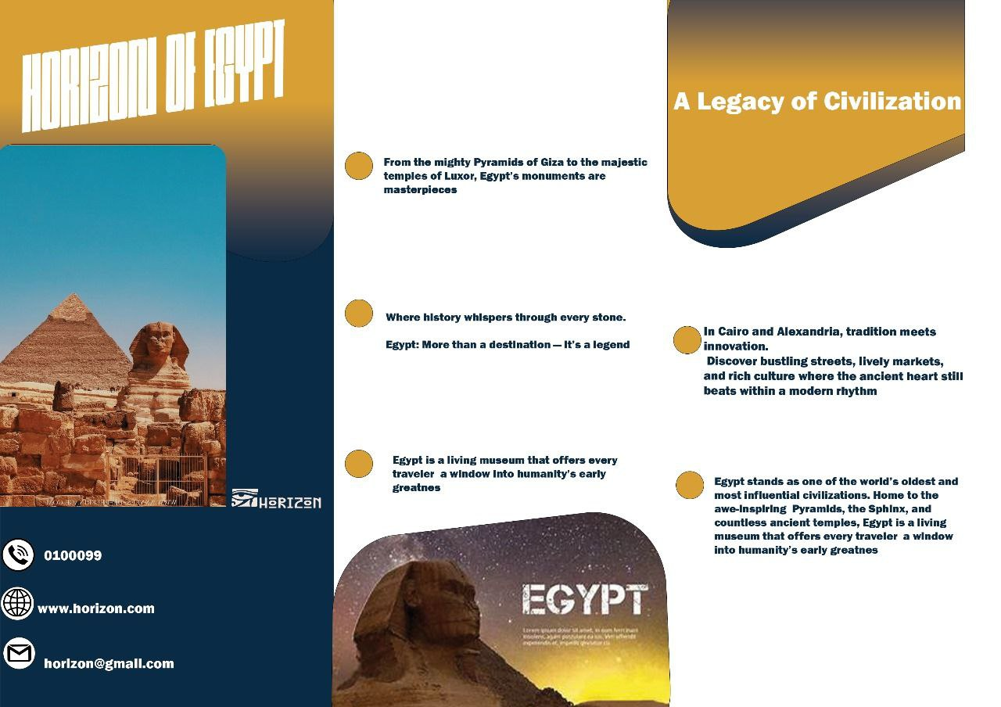
BROCHURE
www.horizon.com
01000000000
HORIZON@GMAIL.COM

Slide 15
THANK YOU
www.horizon.com
01000000000
HORIZON@GMAIL.COM

